Slide 1

Iespējamās Fēliksa Cielēna pieminekļa atrašanās vietas
Informatīvs ziņojums
Ivars Dimdiņš, Carnikavas Novadpētniecības centrs

Slide 2
Konteksts
Biedrības «Starptautisko attiecību institūts» iesniegums
Ādažu novada pašvaldības domes 14.06.2023. saistošo noteikumu Nr.18/2023 “Ādažu novada pašvaldības nolikums” 27.5. apakšpunkts
Ādažu novada pašvaldības domes Izglītības, kultūras, sociālās un sporta komitejas 2025. gada 1. oktobra atzinums (reģ. Nr. ĀNP/1-3-1-2/25/13) par iniciatīvu izveidot Ādažos pieminekli Feliksam Cielēnam
Biedrība lūdz izvēlēties un tai piedāvāt lietošanā pašvaldībai piederošu zemes gabalu Ādažu pilsētā (vai alternatīvā vietā) – būvniecību vadītu viņi, vācot ziedojumus

Slide 3
Darba grupas sastāvs
  Ivars DIMDIŅŠ, Carnikavas novadpētniecības centra vecākais projektu vadītājs novadpētniecības jomā, darba grupas vadītājs;
  Mārtiņš STRAZDS, Ādažu novada būvvaldes arhitekts;
  Mareks MARKEVIČS, pašvaldības aģentūras “Carnikavas komunālserviss” Īpašumu apsaimniekošanas speciālists;
  Indra MURZIŅA, Centrālās pārvaldes Teritorijas plānošanas nodaļas vecākā teritorijas plānotāja;
  Iveta GRĪVIŅA-DILĀNE, Centrālās pārvaldes Attīstības un projektu nodaļas vecākā projektu eksperte;
  Mārtiņš STRAZDS, Ādažu novada būvvaldes arhitekts;
  Jānis GRASIS, Ādažu novada iedzīvotājs.

Slide 4
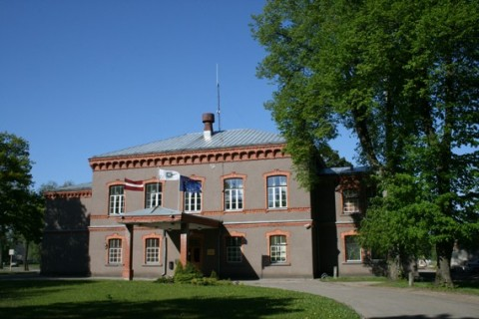
Vieta – Ādažu pagasta nams
+ Vēsturiski saistīta ar Cielēnu dzimtu
+ Centrāla vieta pilsētas sirdī
+ Tuvu izglītības iestādēm
+ Potenciāls magnēts tūrismam un kultūrvēstures izpētei
Vislabāk piemērotā vieta

Slide 5
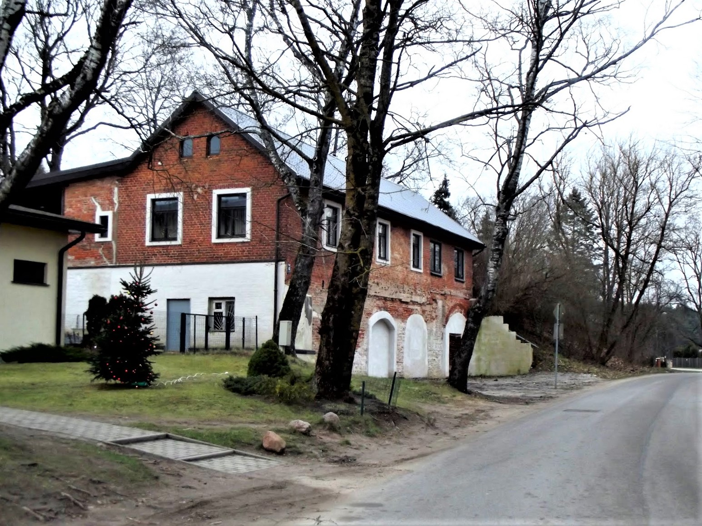
Vieta – Alderi
+ Dzimtā vieta
- Samērā atstatus
- Sarežģīta piekļuva
- Maza pieejamā platība

Slide 6
Citas apspriežamās vietas
Pie Ādažu novada domes ēkas ieejas
Laukums Gaujas ielā 31

